Slide 4
大约宽度： 31 15 16 28 45

Slide 5
得分
最高值
最低值
起点
中点
终点
计分类型

Slide 6
得分
最高值
最低值
起点
中点
终点
计分类型

Slide 7
得分
最高值
最低值
起点
中点
终点
计分类型

Slide 8
得分
最高值
最低值
起点
中点
终点
计分类型

Slide 9
dist1
dist2
dist1
dist2

Slide 10
边缘1
边缘2

Slide 11

图像坐标系
X
X
Y
Y

Slide 12
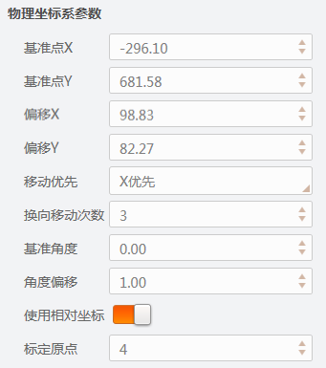
X
偏移X
机械手坐标系
Y
偏移Y
0
1
2
点索引 点坐标
0 (-ΔX, -ΔY)
1 ( 0, -ΔY)
2 ( ΔX, -ΔY)
3 ( ΔX, 0)
4 ( 0, 0)
5 (-ΔX, 0)
7 (-ΔX, ΔY)
7 ( 0, ΔY)
8 ( ΔX, ΔY)
5
4
3
基准点
6
7
8

Slide 14
工作坐标系
X
Y
工作坐标系
X
Y
工作坐标系
X
Y

Slide 15
X
θ1
像素坐标系
Y
工作坐标系
X
X
θ2
Y
机械手Base坐标系
Y
X
θ3
TCP坐标系
Y

